Slide 1
敏捷IT管理
为适应新的业务模式而打磨的开箱即用式IT管理解决方案

Slide 2
IT帮助台的基础——
ServiceDesk Plus事件管理

Slide 3
Zylker的使用案例
企业用户
IT工程师
SCOTT
IT 技术支持
DAVE
人事经理
JASON
IT 技术支持
MARCUS
信息总监
CATRIN
IT服务经理
ADAM
IT 技术支持
WENDY
人力资源
JOHN
终端用户

Slide 4
Zylker 的 IT部门
升级系统到Windows10
ServiceDesk Plus中的事件管理

Slide 5
Zylker 公司遇到了麻烦!
无法合理处理工单
工单越来越多！
有些键盘和鼠标总是出问题
IT工作组
VPN 断开连接!
我居然被投诉了！
显然那些内存500MB的笔记本根本就没有接收到信息
防火墙和DLP软件在Win10系统上无法运行
我不确定4个端口的KVM交换机是可兼容的！
VPN 断开连接！
旧金山地区技术支持，Adam
集团技术支持，Scott
洛杉矶地区技术支持，Jason

Slide 6
规范化工单处理流程
STEP 1
Catrin将不同地点下升级Win10的工单分别
派发给该地点下的技术支持Jason和Adam，
Scott负责集团所有地点的系统升级事宜。
STEP 2
IT技术支持添加了相关的解决方案到知识库以便大家参考，使用规范的方法解决问题
STEP 3
Catrin在Service Desk Plus中发布了一个集团范围内可见的公告，通知所有人系统Win10系统将要升级，让终端用户提前做好准备
STEP 5
Catrin为预期的事件设置自动化的工作流并将工单分配到IT组
STEP 4
Scott创建了相关的表单和事件模板，并将它们添加到服务目录当中。做好准备以应对可能会由升级而引发的各种事件。

Slide 7
Zylker的工作状态!
有谁知道?
谁负责处理洛杉矶地区的工单?
工作完成的怎么样了？我需要知道详细情况！
我也想知道洛杉矶地区都有啥工单？
我刚才处理了两工单，还有啥需要我做的没？
实在没时间处理。现在都已经顾不上效率了！
呃，我到底应该先处理VPN连接的问题还是洛杉矶地区的工单？？？
我搞不清楚各个地点分别提交了多少工单！

Slide 8
多米诺效应
这一系列问题直接拉低了Zylker的生产力
缺乏服务级别协
没有适用的服务管理，响应、解决时间无限拉长，导致底下的服务质量和用户体验
缺乏责任人机制
技术员不清楚自己的职责，由于缺乏责任人导致处理过程混乱，以及SLA随意违规.
没有建立合理的工作流程
缺乏有效跟踪机制
没有明确、合理的工作流程，导致工单迟迟无法责任到人，或派发到适合的技术人员
没有适当的机制来追踪工单状态，导致工单的最终有效解决遭遇瓶颈
各个地点无法协同工作
没有自动化机制
各地点之间缺乏协同工作机制，导致工单管理杂乱无章
.
缺乏自动化处理机制，不能依据优先级或其它策略自动派发工单到适合技术员，导致工单不能及时响应和解决

Slide 9
使用ServiceDesk Plus管理事件
使工单有序流转
A

Slide 10
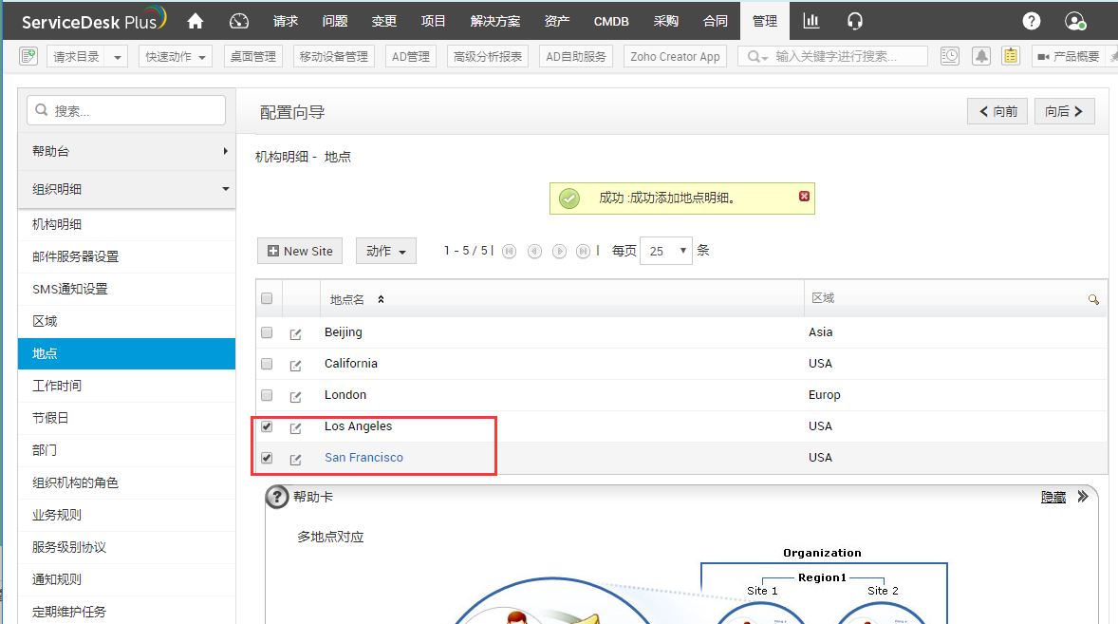
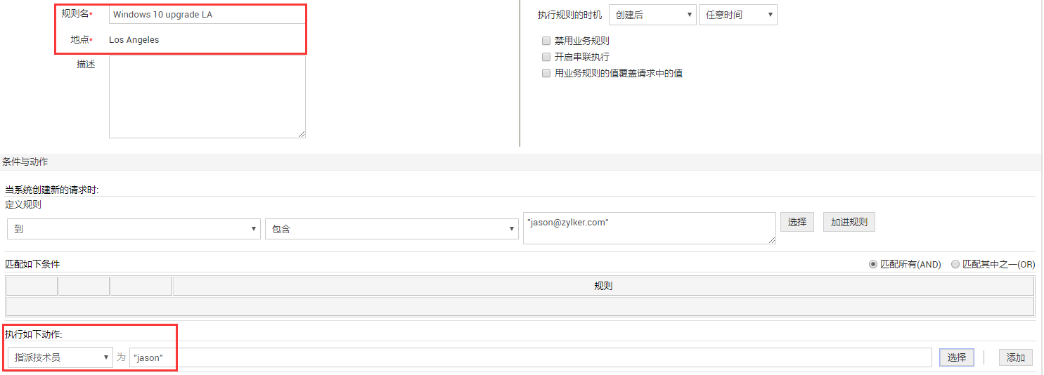
制定基于地点的作流
关键字: 地点和业务规则
Zylker是个规模庞大的组织拥有多个办公地点。为了在同一个平台上管理所有地点的业务，IT服务台经理Catrin制定了基于地点的工作流。各个地点通过业务规则自动执行默认工作流
Catrin创建了洛杉矶和旧金山这2个地点
创建业务规则将洛杉矶所有的工单指派给Jason

Slide 11
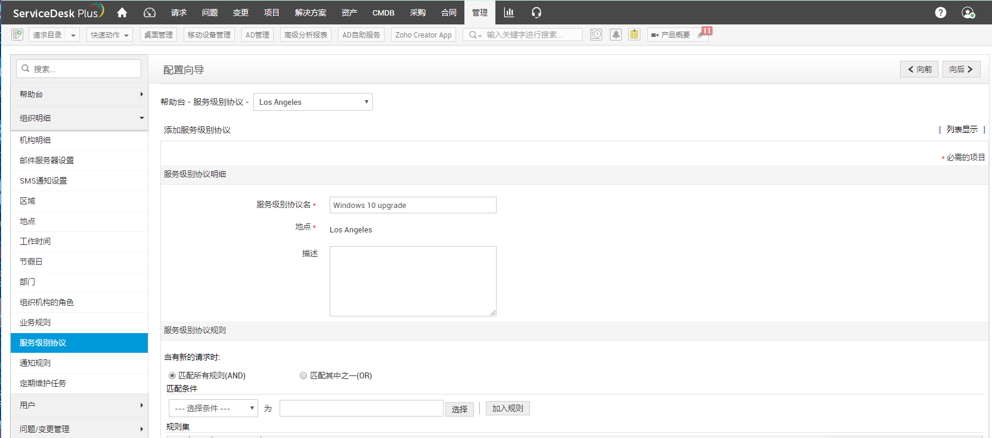
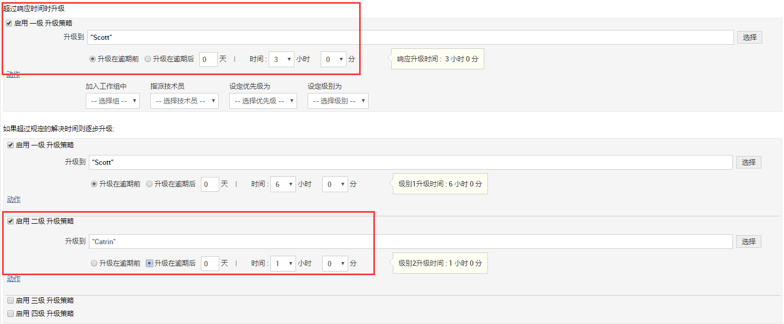
定义响应与解决的服务级别协议
关键字：服务级别协议
Catrin为升级Win10事件定义了高级别的响应与解决服务级别协议。
.
Creates a new business rule to divert all incidents from the Los Angeles site to Jason.
Catrin为Win10升级事件创建了严格的响应和解决服务级别协议

Slide 12
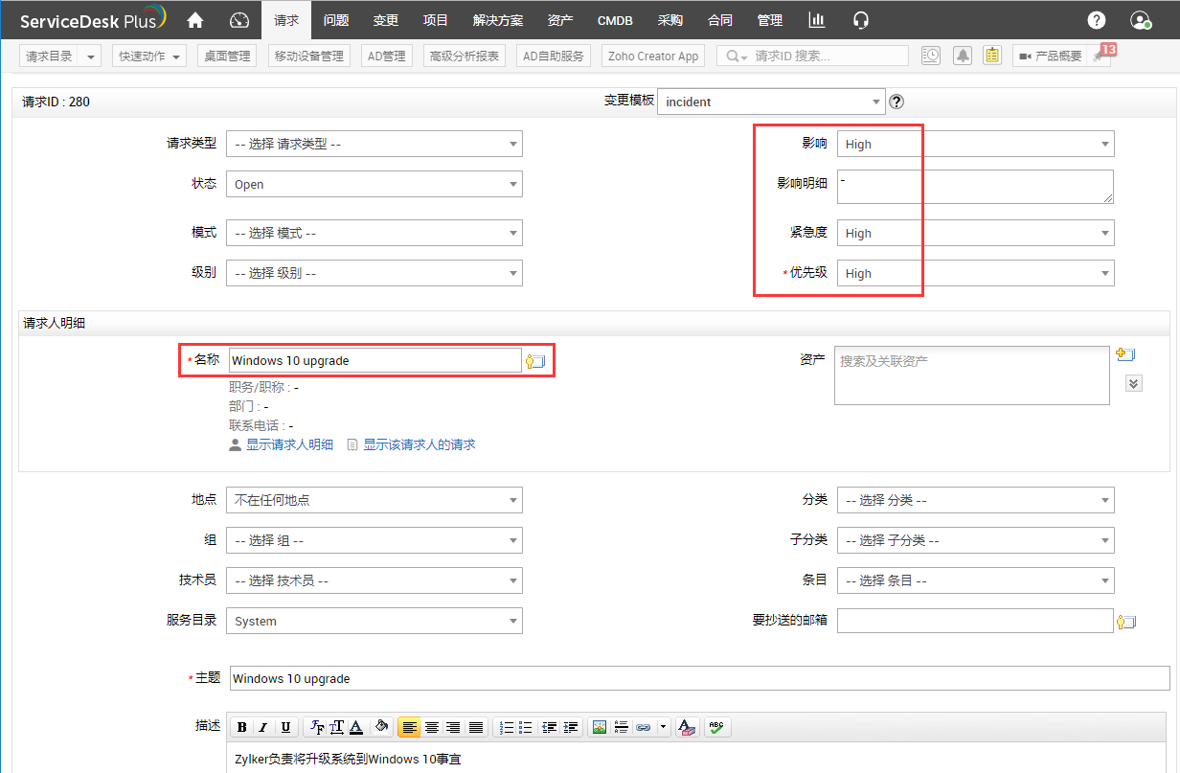
为升级Win10事件创建一个主工单
功能：工单
在ServiceDesk的请求模块中，Catrin为升级Win10的事件创建了一个主（父）工单
为工单设置了影响，紧急度和优先级
Catrin为升级Win10事件创建了一个主（父）工单

Slide 13
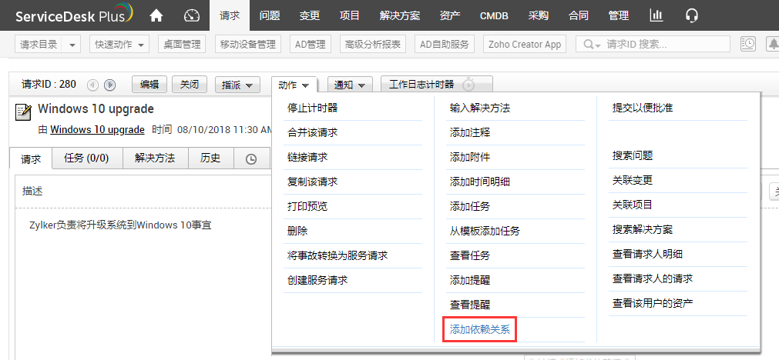
在请求之间创建依赖关系
关键字：添加依赖关系
Catrin将所有与Win10升级相关的工单与主（父）工单创建了依赖关系。这将帮助技术员跟踪工单状态，实时了解还有哪些工作需要完成，主工单才可以关闭。
Catrin将当前工单与中主工单建立了依赖关系

Slide 14
在请求之间创建依赖关系
关键字: 依赖关系图
依赖关系图可以更直观的展现请求之间的关系
将主工单作为父工单
在工单间创建依赖关系，并提供可视化依赖关系图

Slide 15
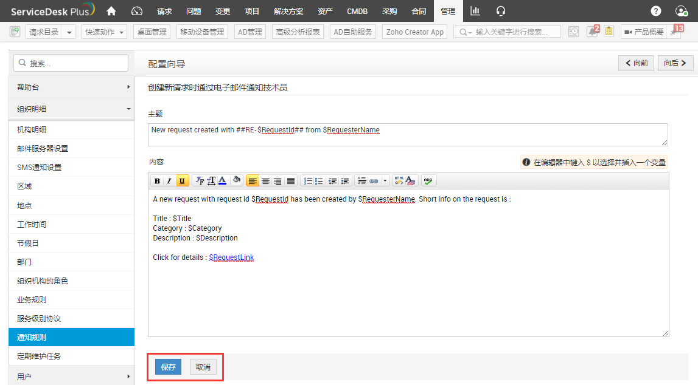
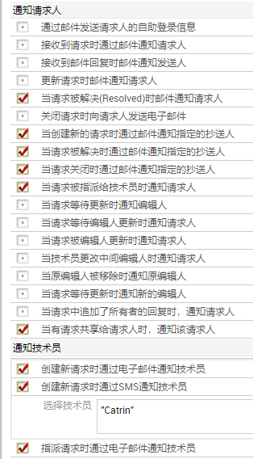
创建通知规则
关键字：通知规则及模板
Catrin启用通知规则来确保所有技术员实时了解工单的状态。同样针对每个特定事件修改了个性化的通知模板以提高响应时间的遵守率
启用通知规则来通知技术员此工单的重要进展。
定制通知模板

Slide 16
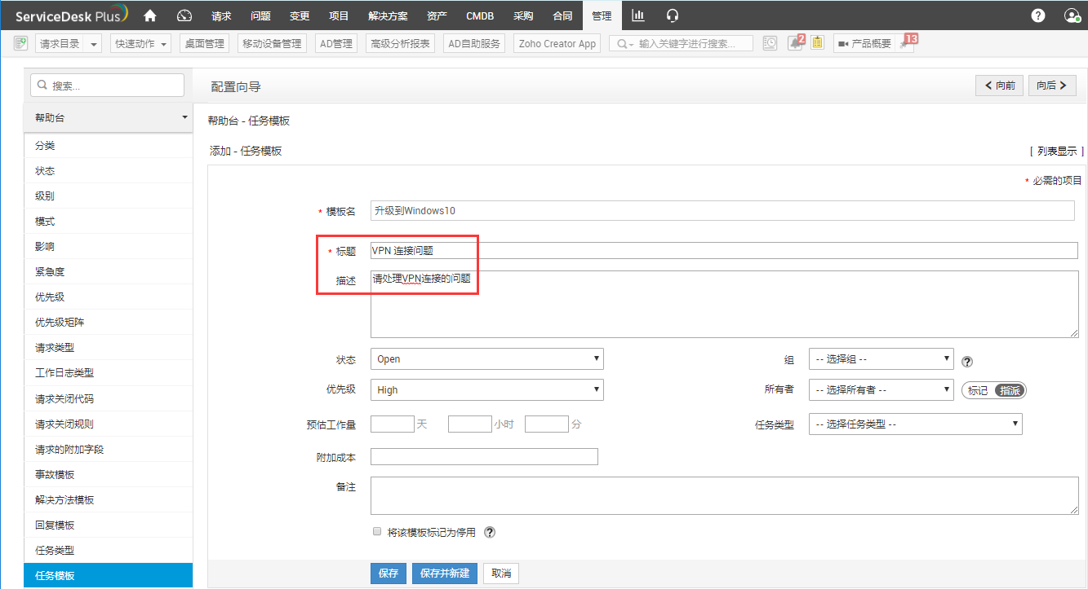
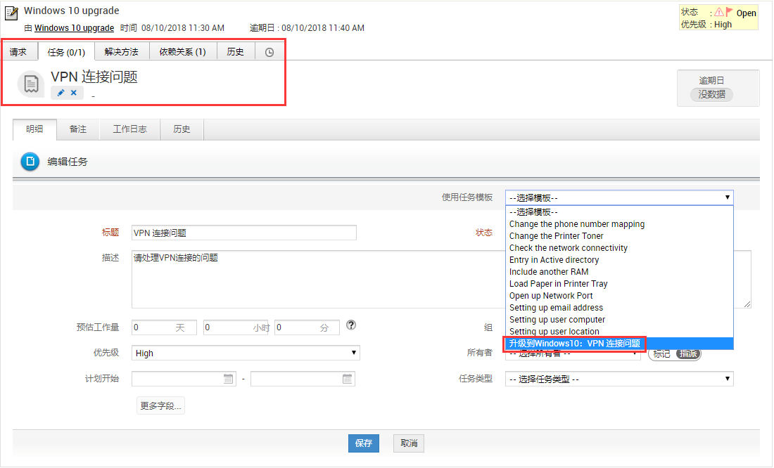
创建任务
关键字：任务及任务模板
Catrin定义了任务模板并为主工单添加了任务，技术员需要完成这些任务来完成主工单
在管理模块下创建任务模板.
在主工单上选取任务模板来关联所需的任务

Slide 17
应用ServiceDesk Plus
所带来的美好体验!
通知
自动发送通知，确保及时通知到技术员
3
任务
任务帮助技术员了解此工单的所有工作列表
2
4
关单
工单的依赖关系可以确保当主工单关闭时，所有关联的子工单也会被自动关闭
依赖关系
工单间可以建立依赖关系，便于技术员在一个工单中处理所有相关事件
1
自动化
使用业务规则，预置的工作流生效并且被指定优先级和指派匹配的技术员。SLA会确保工单按时被响应和处理或升级
5
新建
6
在自助服务门户或其它平台创建主工单

Slide 18
客户反馈
ServiceDesk Plus has been a great decision both functionally and financially.
无论从功能或是价格上来说， Service DeskPlus都是非常棒的选择
James Arnold
Service desk manager
Manhattan Associates

Slide 19
100,000+
客户
750,000
IT 管理人员
186
国家和地区

Slide 20
获取 ServiceDesk Plus
点击这里注册获取30天免费试用.
感谢您的关注！
如您有任何疑问，欢迎发送邮件到：mes@zohocorp.com.cn

